Slide 1
Desafio seguros
Nicolás Rondán
24-06-2019

Slide 2
Desafío.
Usted trabaja para una conocida aseguradora nacional al cual un Banco internacional le ha solicitado un presupuesto. Para ello su equipo debe entregar el precio base estimado de los seguros al crédito, el cual se ocupa como parámetro posteriormente para tarificar los distinto productos. El economista con el cual usted trabajada ha diseñado una fórmula para calcular este precio:
Precio base del seguro por persona= (3*(1+0.03+p)) UF
Donde p corresponde al factor de penalización por riesgo y su fórmula es:
p=(0.1* score de riesgo)

Slide 3
Planteamiento metodológico
La técnica estadística utilizada en la solución es regresión logística
Metodología de Scorecard.

Slide 4
Base entrenamiento - validación
Base entrenamiento 75% del total:
Base validación 25% del total:
Base | N buenos | N malos | Bad Rate
Entrenamiento | 474 | 201 | 29,7%
Validación | 158 | 67 | 29,7%

Slide 5
Information Value
Este indicador, nos indica el poder predictivo de cada variable respecto a nuestra variable a predecir en este caso “Atributo 21: Clasificación actual”
Variables del modelo
Information Value | Predictive Power
< 0.02 | useless for prediction
0.02 to 0.1 | Weak predictor
0.1 to 0.3 | Medium predictor
> 0.3 | Strong predictor
variable | info_value
var_1 | 0.657615017
var_2 | 0.246326395
var_5 | 0.245385211
var_3 | 0.214799060
var_6 | 0.210196131
var_13 | 0.167380977
var_4 | 0.166244041
var_12 | 0.117848029
var_14 | 0.097363101
var_7 | 0.074032907
var_9 | 0.072836032
var_8 | 0.044064931

Slide 6
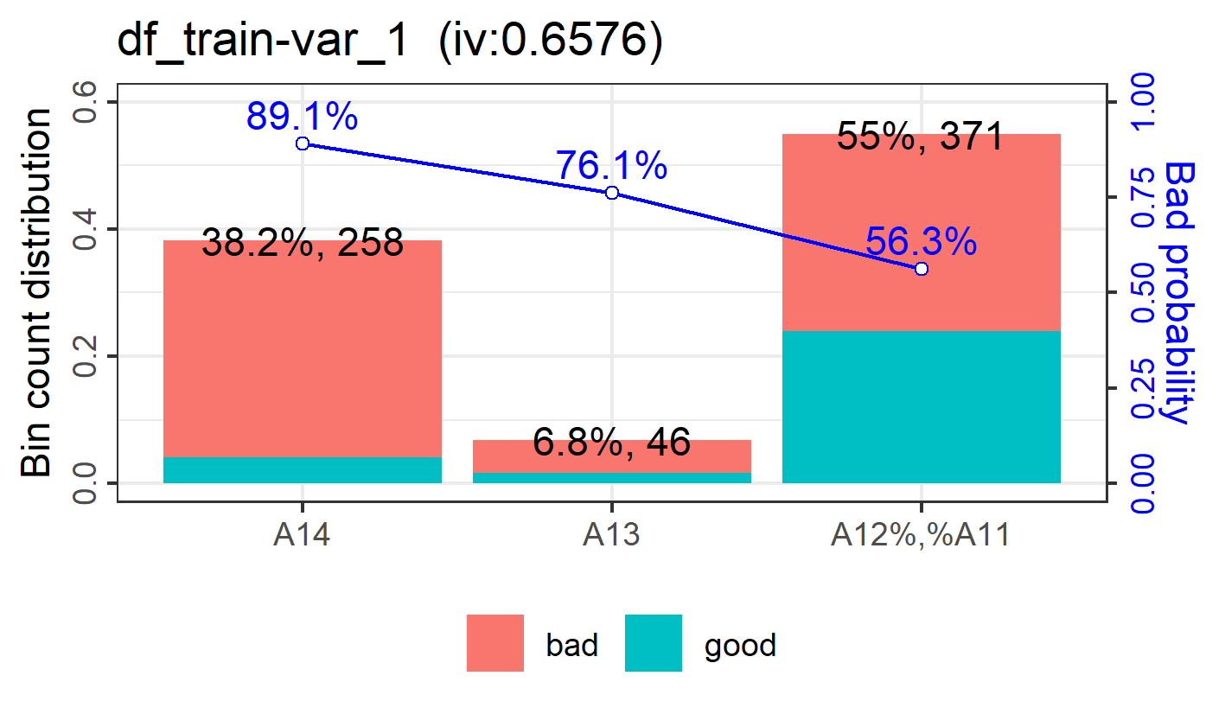
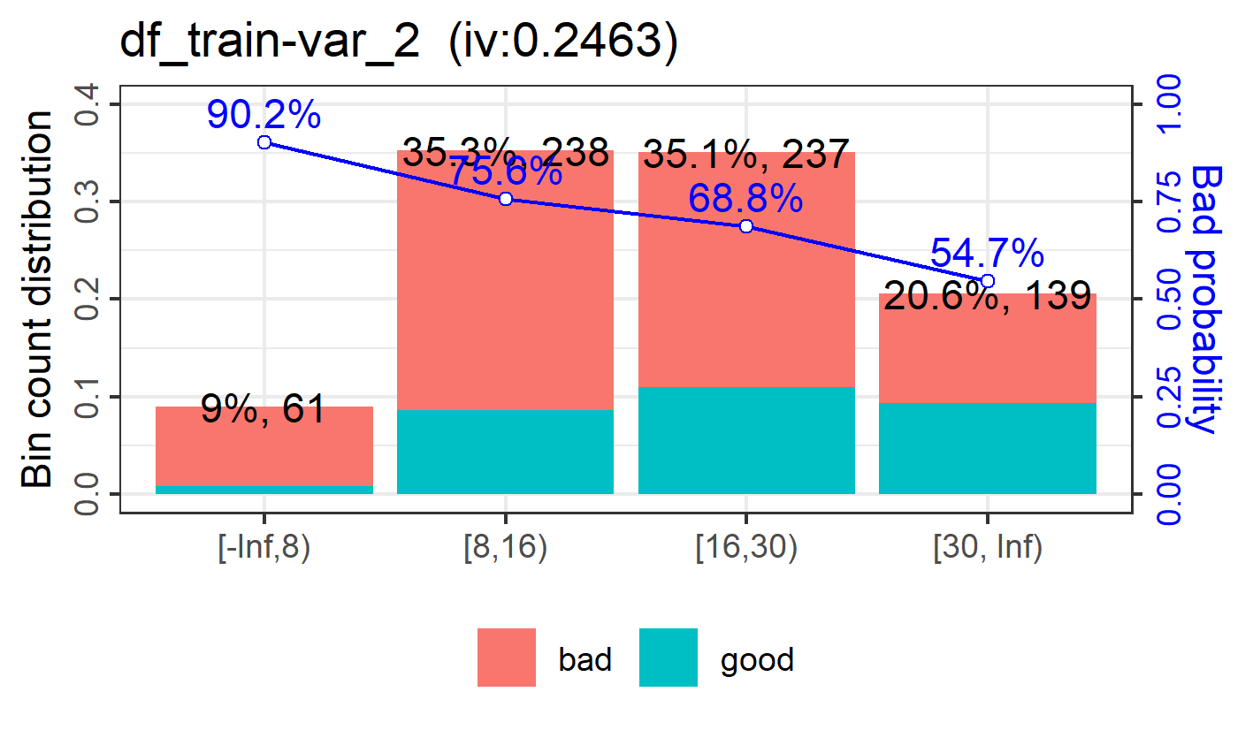
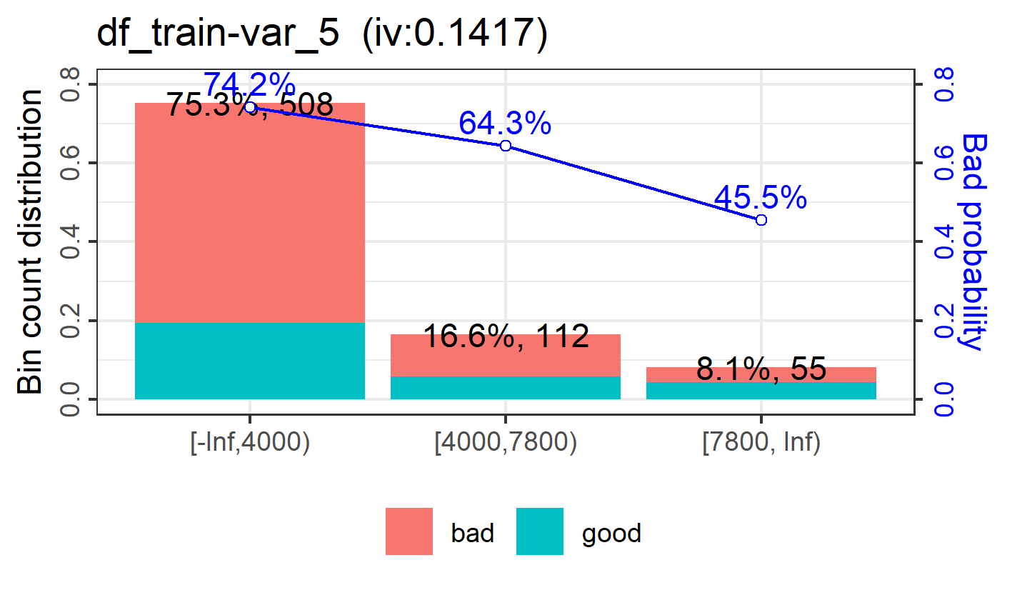
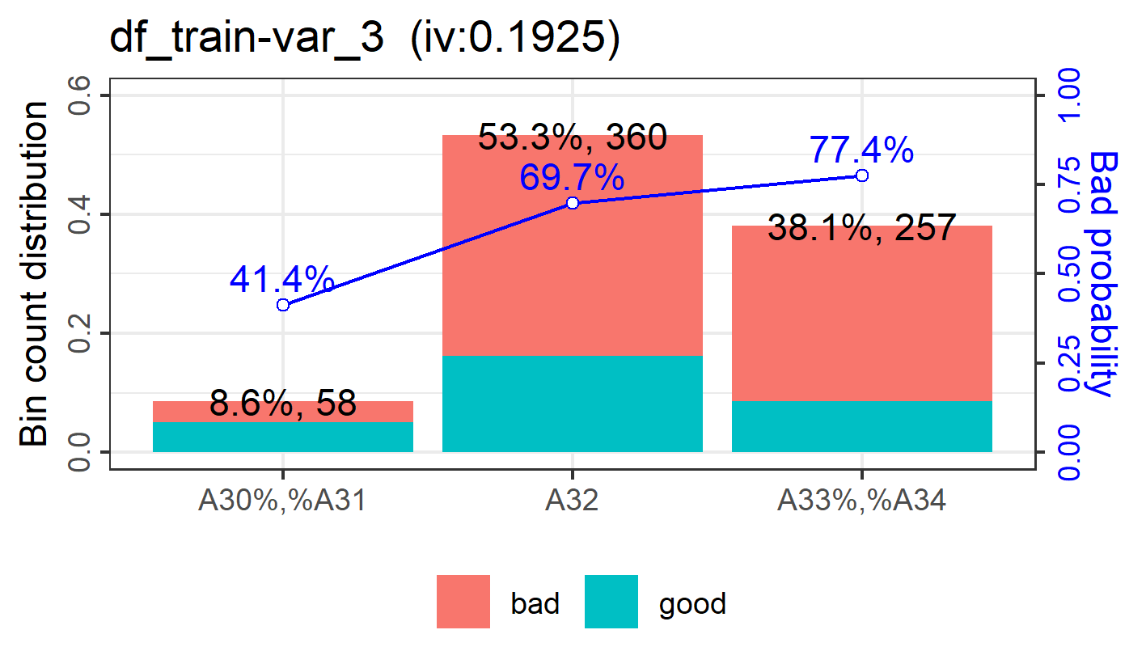
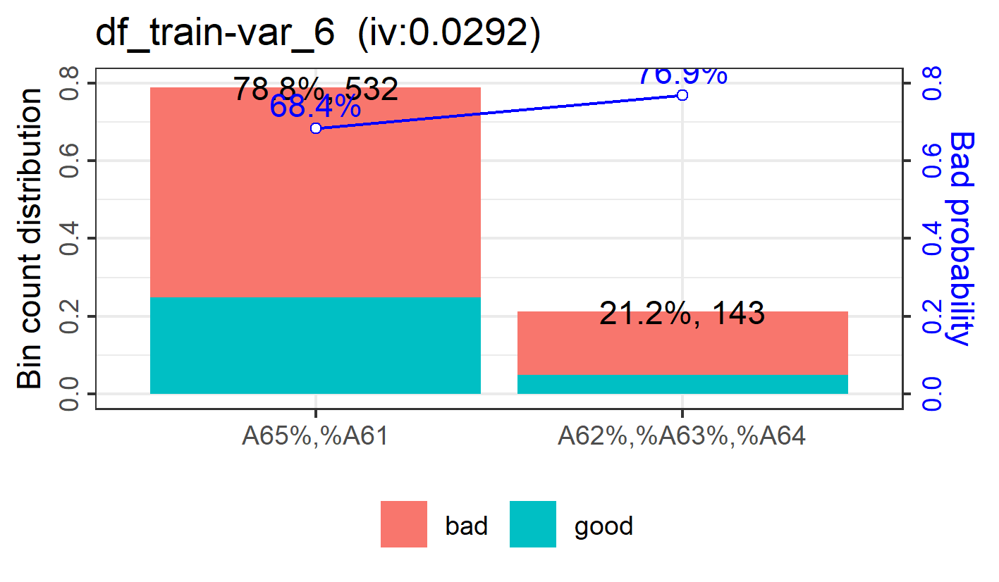
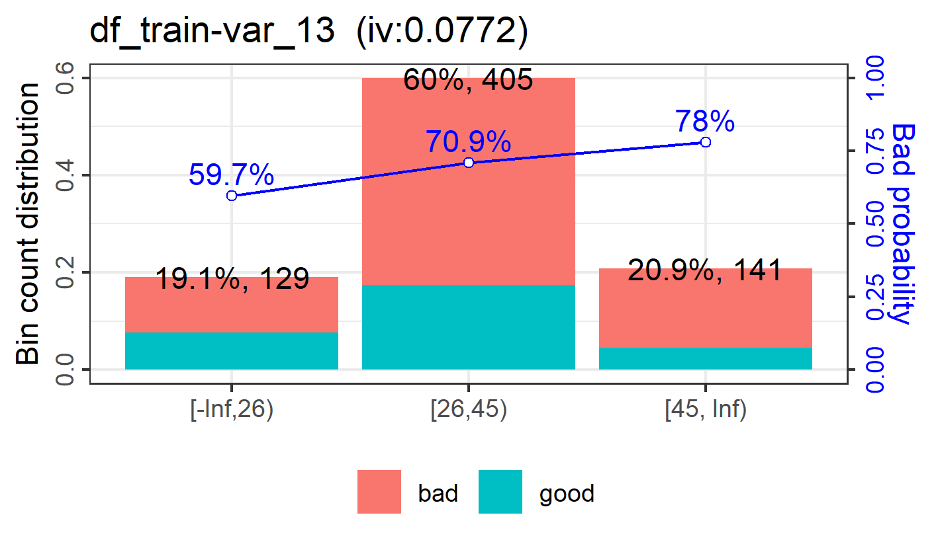
Binning variables del modelo.

Slide 7
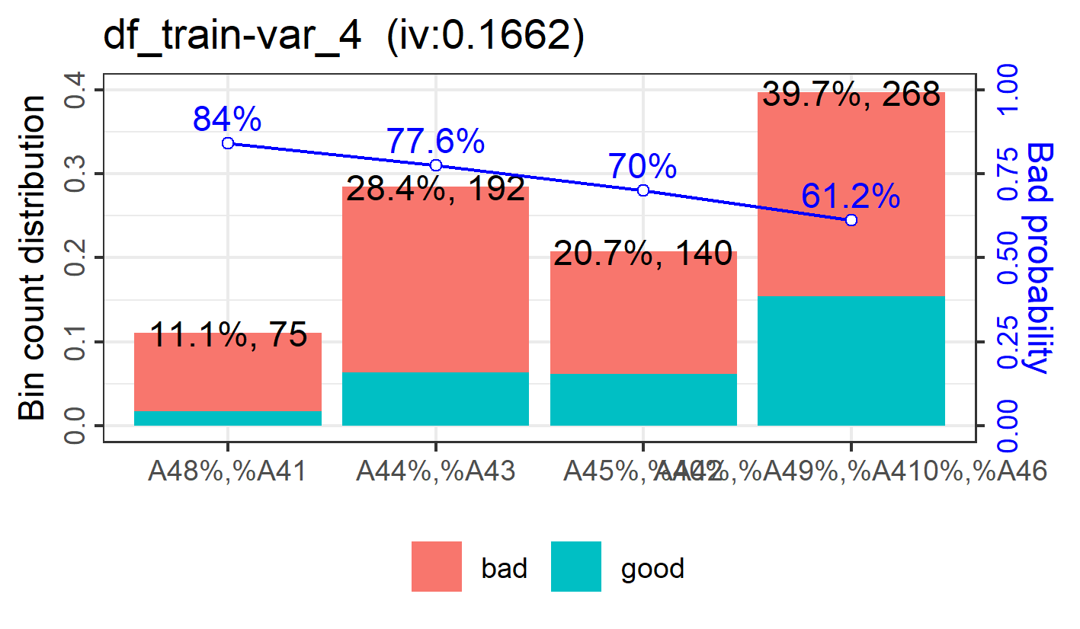
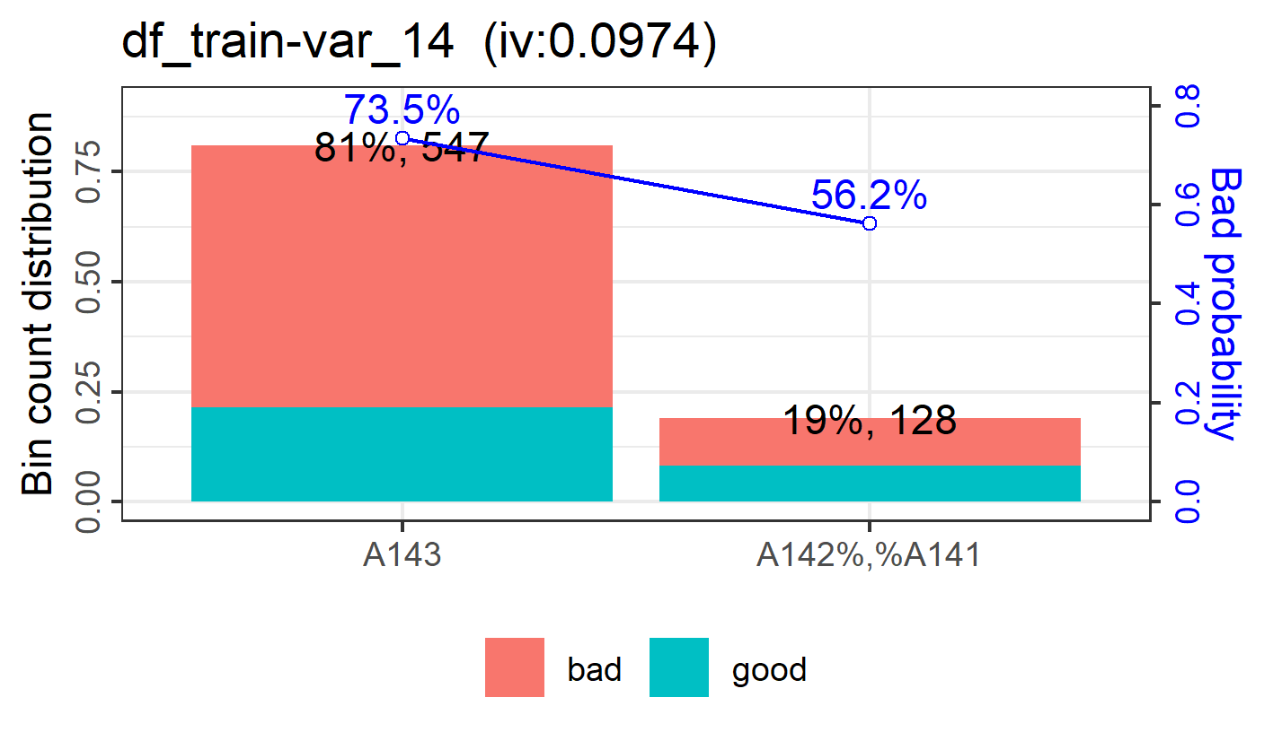
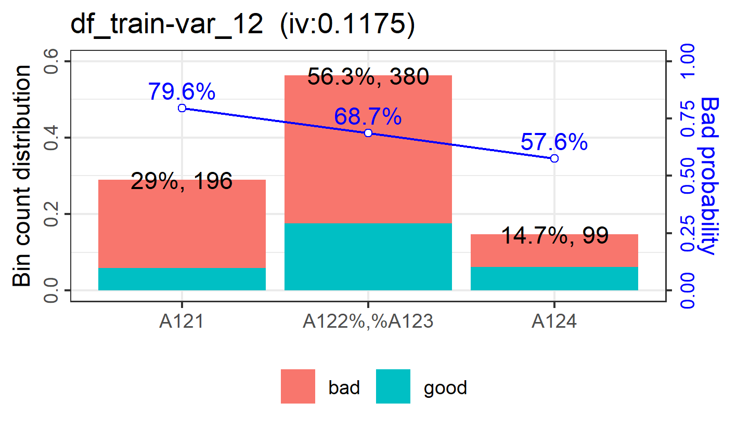
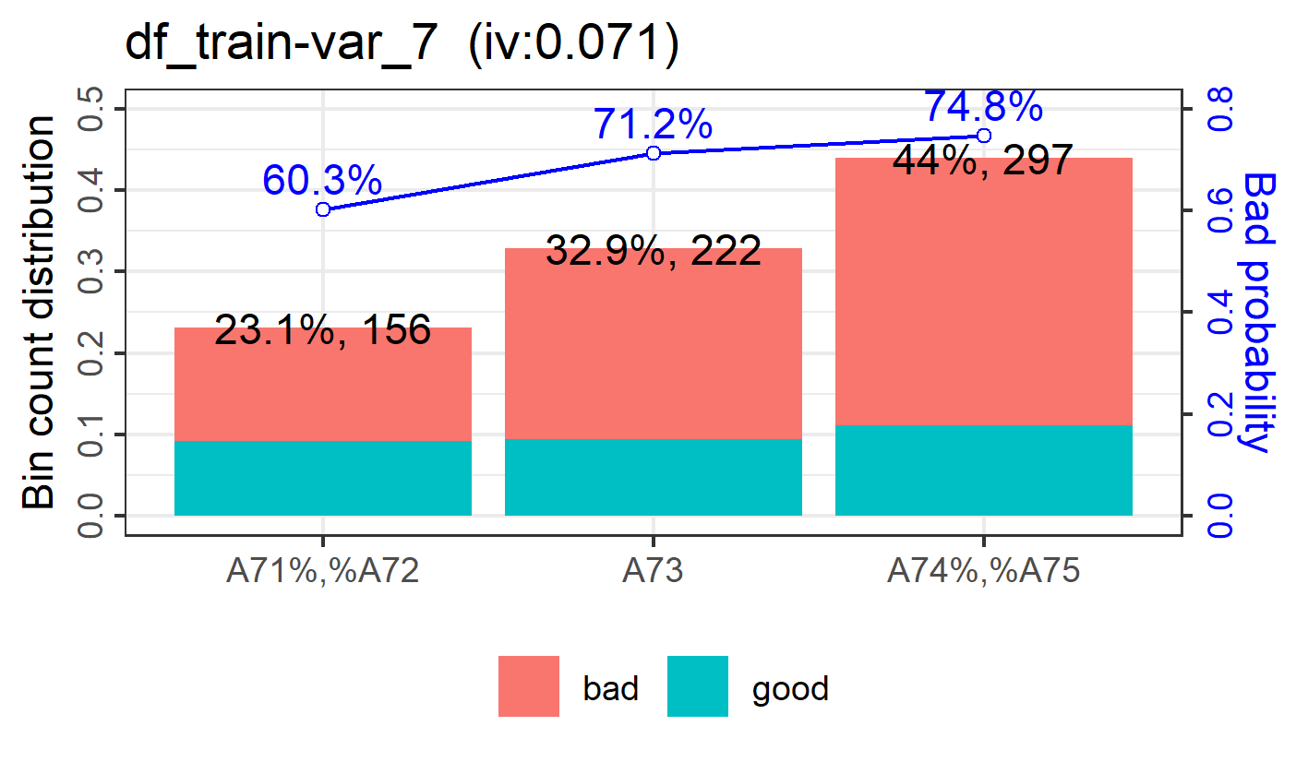
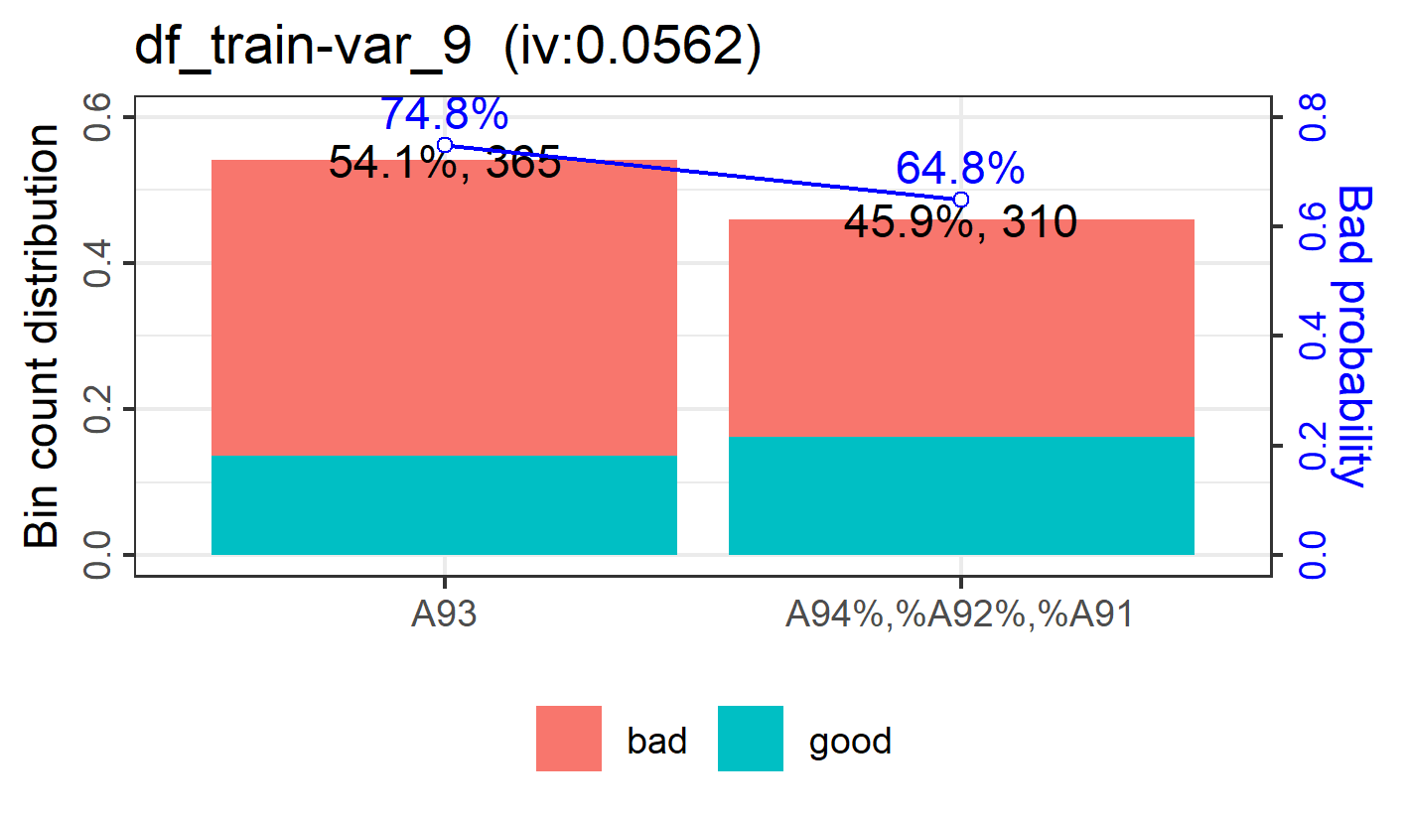
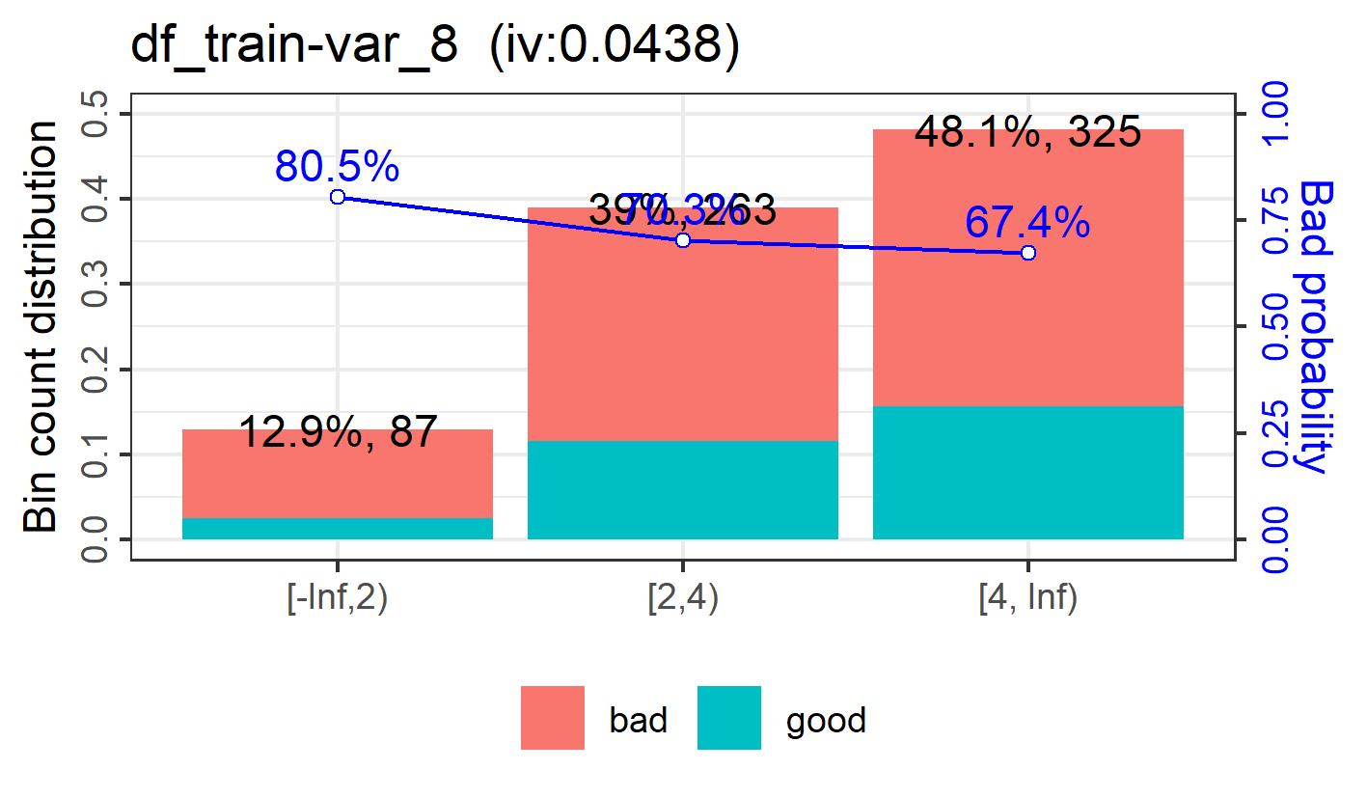
Binning variables del modelo.

Slide 8
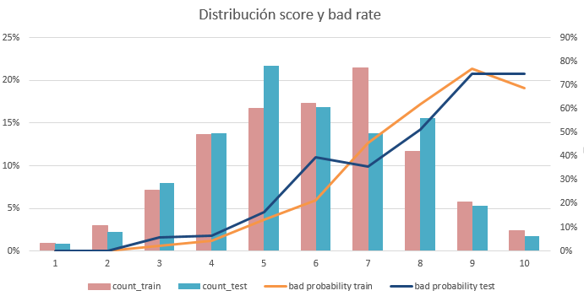
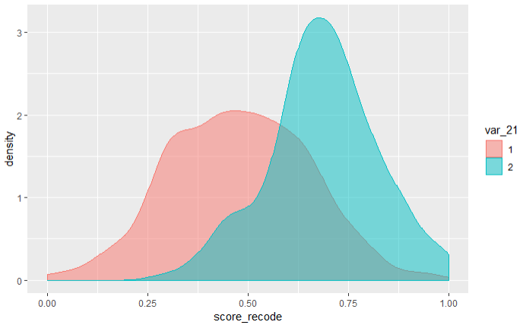
Distribución score.
Distribución del score estable en base de entrenamiento y validación
Distribución Bad-Rate es creciente a excepción de un intervalo en la base de entrenamiento y validación.
Gran diferenciación score para los sujeto clasficados como buenos o malos.

Slide 9
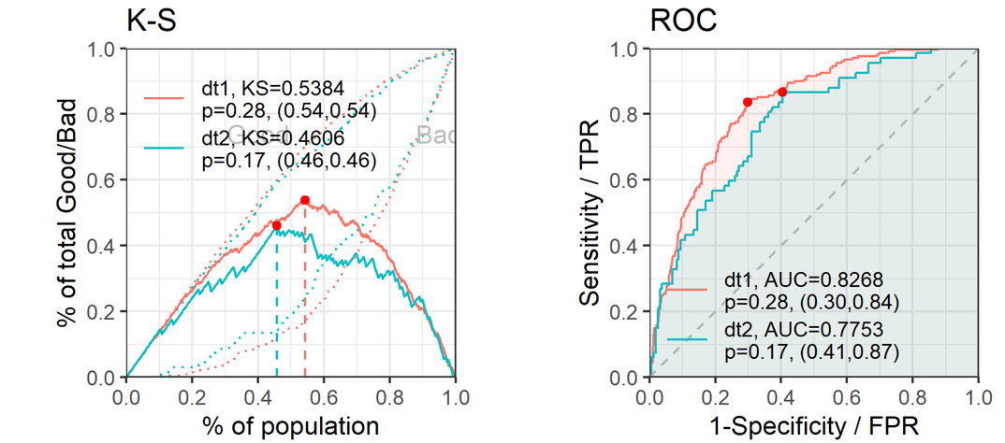
Performance del modelo
Indicadores con nivel de predicción altos.
Sin embargo, varían en gran manera entre la base de entrenamiento y validación.

Slide 10
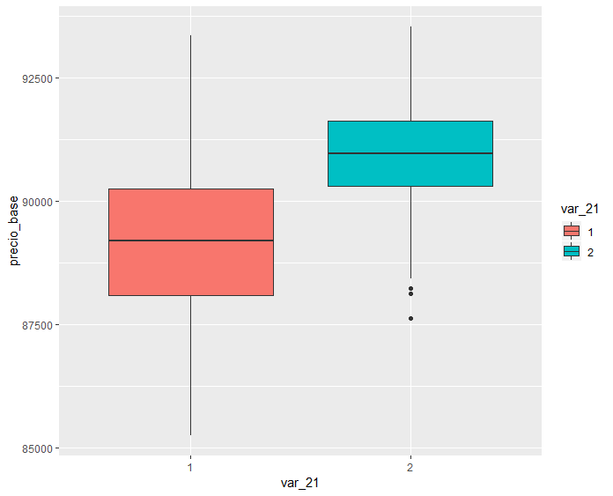
Distribución del precio base
Estadisticos Precio Base
var_21 | n | p25 | mean | median | p75 | p99 | max_var5
1 | 474 | 88463.06 | 89452.18 | 89315.19 | 90565.43 | 92539.47 | 93539.66
2 | 201 | 88420.29 | 89462.77 | 89315.19 | 90657.55 | 92539.47 | 93539.66

Slide 11
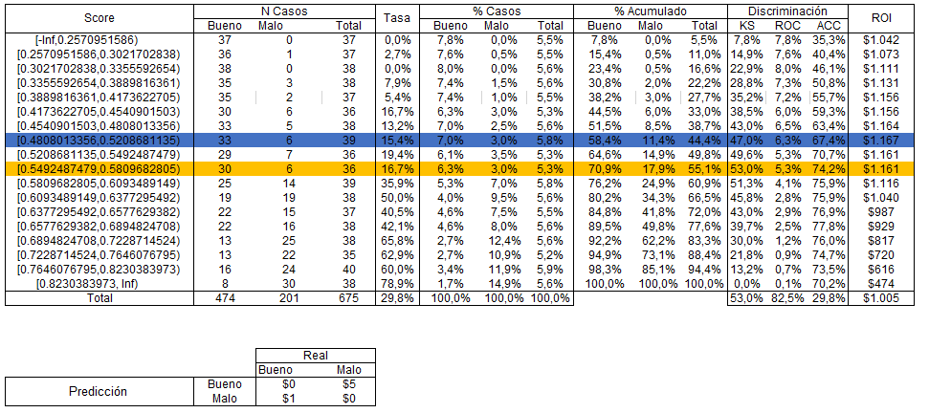
Punto de corte
Tramo amarillo puntaje de corte según criterio de K-S.
Tramo en azul puntaje de corte según criterio del ROI.

Slide 12
Próximos Pasos
Mayor colección de sujetos de estudios, con el fin de evaluar la estabilidad del modelo o ajustar el mismo.
El tener una muestra mas grande podría permitir evaluar atributos segmentadores para luego generar un modelo por ramas y así aumentar el nivel de predicción.
Tener las fechas de evaluación de los individuos de estudios, permite reflejar la estabilidad del modelo en el tiempo. Esto también permite ver los cambios de perfiles en el tiempo (muchas veces por políticas de negocios).

